Slide 1
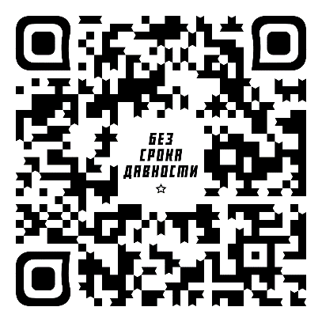
Проект
Всероссийская семейная вахта памяти
«БЕЗ СРОКА ДАВНОСТИ»
Система интеллектуальной навигации для молодежи и родительского сообщества по действующим проектам, программам, информационным ресурсам, а также произведениям литературы и искусства, касающимся вопросов геноцида мирного населения в годы Великой Отечественной войны

Slide 2
СТРУКТУРА
Памятные даты геноцида советского народа нацистами и их пособниками в годы Великой Отечественной войны
Фильмы (художественные и документальные) с аннотациями
19 апреля Всероссийский день единых действий
Сайты и социальные сети, посвященных геноциду советского народа со стороны нацистов и их пособников в годы ВОВ
Суды о признании преступлениями против человечества, геноцидом действия нацистов и их пособников в отношении мирных советских граждан и военнопленных в годы ВОВ
Алгоритм поиска родственников – жертв геноцида со стороны нацистов в годы ВОВ
Федеральные архивы для поиска информации о геноциде мирных граждан на оккупированных территориях в годы ВОВ
Виртуальные экскурсии по памятным местам Геноцида советского народа со стороны нацистов и их пособников во время ВОВ на территории РСФСР
Акция «Письмо в блокадный Ленинград»
Акция «Детство, опалённое войной»
Акция «Лига прародителей»
Акция «Мать-героиня-мать героя! Отец-солдат-отец солдата!»
1. 12 Наглядных информационных материалов, посвященным геноциду мирного населения со стороны пособников и нацистов в годы Великой

Slide 3
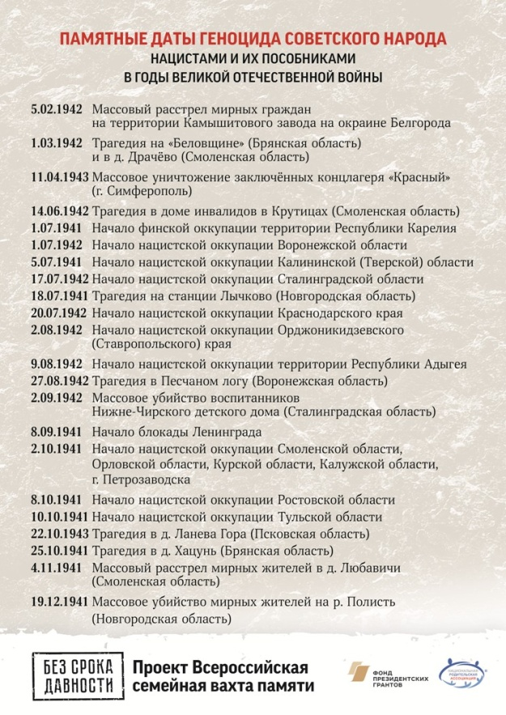
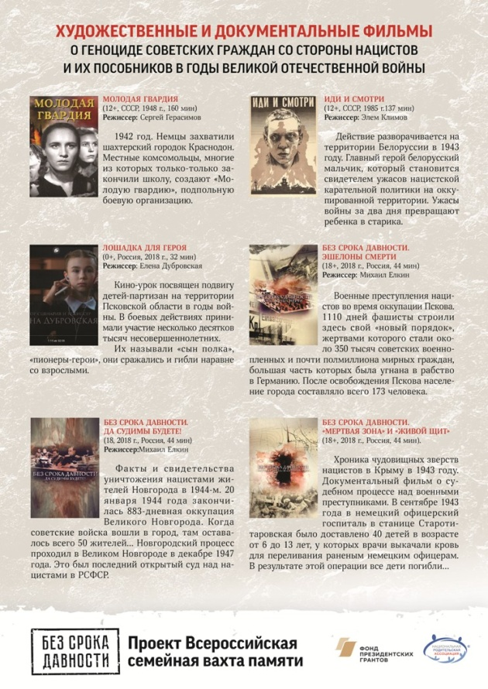
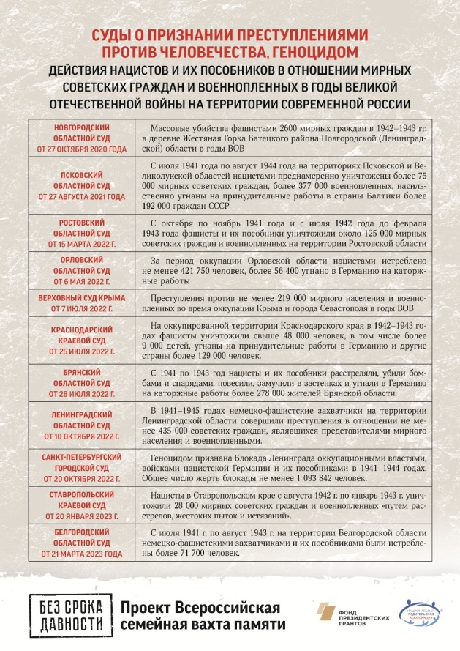
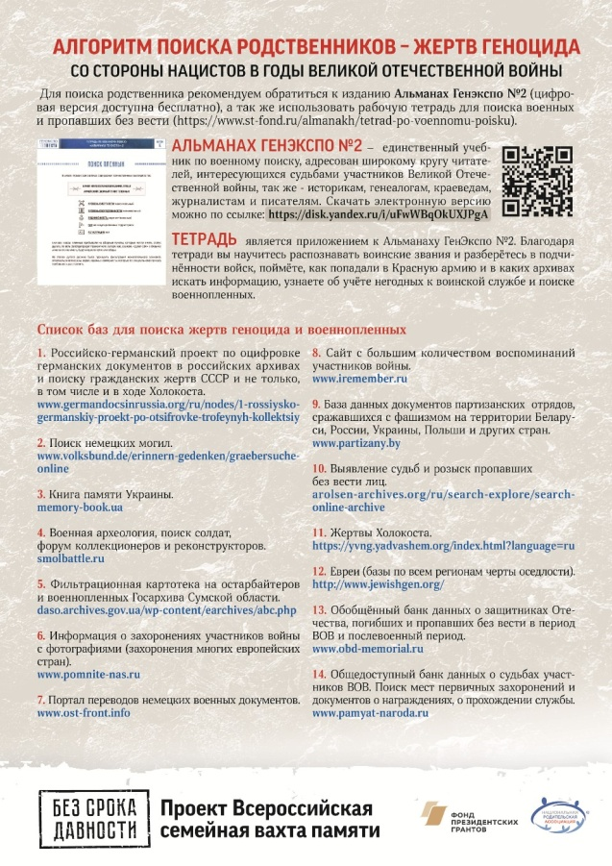
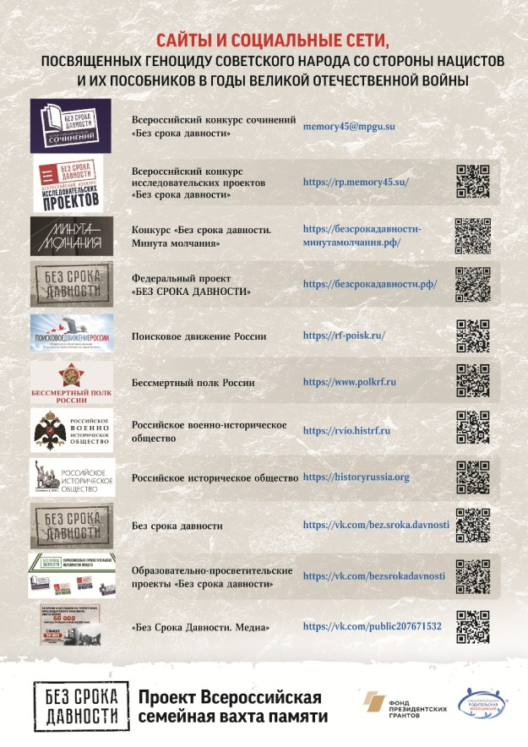
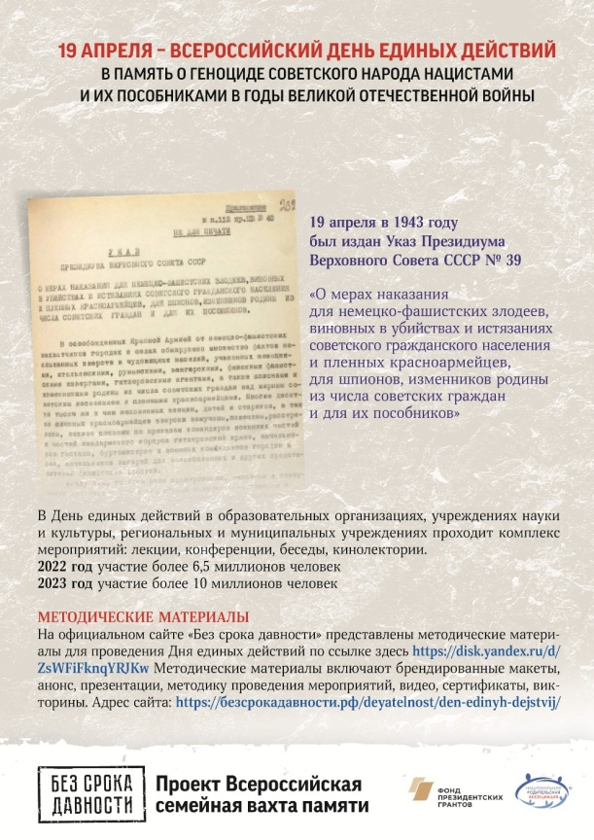
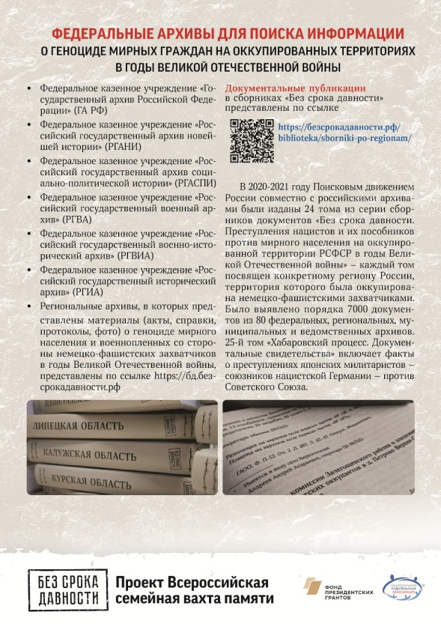
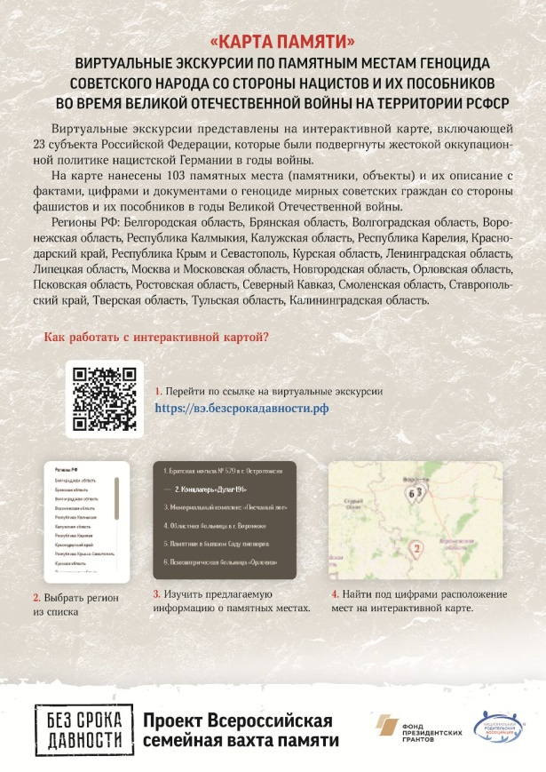

Slide 4
2.1. Исторические источники, программы и документы
фашистской Германии, факты и цифры о геноциде советского народа
в годы Великой Отечественной войны
СТРУКТУРА
1 Факты и цифры о геноциде советского народа в годы Великой Отечественной войны
1.1 Общая статистика по геноциду мирного советского населения в годы Великой Отечественной войны
1.2 Брянская область
1.3 Белгородская область
1.4 Краснодарский край
1.5 Орловская область
1.6 Республика Карелия
1.7 Курская область
1.8 Тульская область
1.9 Новгородская область
1.10 Республика Крым
1.11 Тверская область
1.12 Ставропольский край
1.13 Ростовская область
1.14 Псковская область
1.15 Воронежская область
1.16 Калужская область
1.17 Волгоградская область
1.18 Ленинградская область
1.19 Карачаево-Черкесская республика
1.20 Кабардино-Балкарская республика
1.21 Республика Адыгея

Slide 5
СТРУКТУРА (продолжение)
2 Исторические источники, программы и документы фашистской Германии
2.1 Основные положения генерального плана «ОСТ»
2.2 План «Барбаросса» (план нападения фашистской Германии на СССР)
2.3 Планы, директивы, приказы военно-политического руководства нацистской Германии по оккупации СССР
2.1.
Исторические источники, программы и документы фашистской Германии,
факты и цифры о геноциде советского народа в годы Великой Отечественной войны

Slide 6
СТРУКТУРА
Нюрнбергский процесс
Хабаровский процесс
Токийский процесс
Общая информация по судам о признании фактов геноцида
Суд в Новгородской области
Суд в Псковской области
Суд в Ростовской области
Суд в Орловской области
Суд в Республике Крым
Суд в Краснодарском крае
Суд в Брянской области
Суд в Ленинградской области
Суд в городе Санкт-Петербурге
Суд в Ставропольском крае
Суд в Белгородской области
2.2 Судебные процессы над военными преступниками и суды о признании фактов геноцида связанных с массовыми убийствами советских мирных граждан и военнопленных в годы Великой Отечественной войны на территории современной России (2021-2022 гг.)

Slide 7
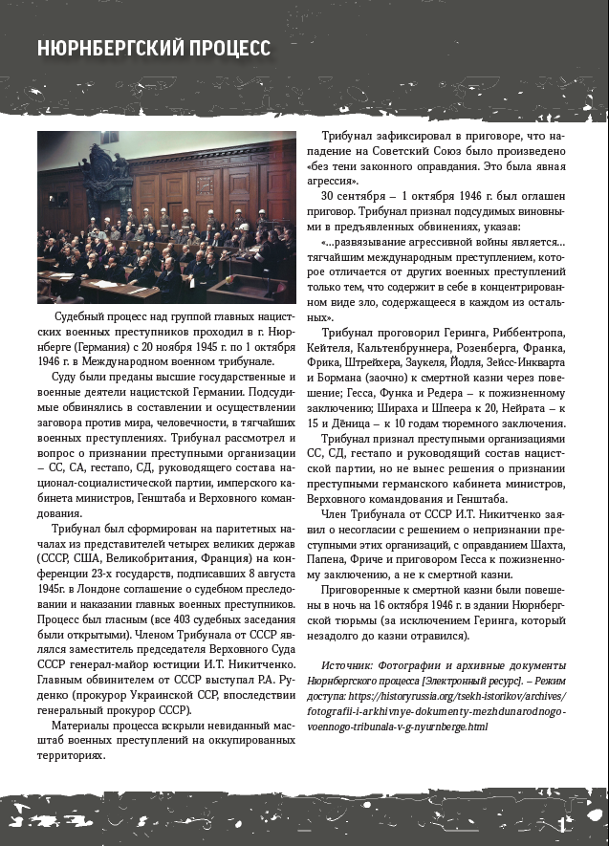
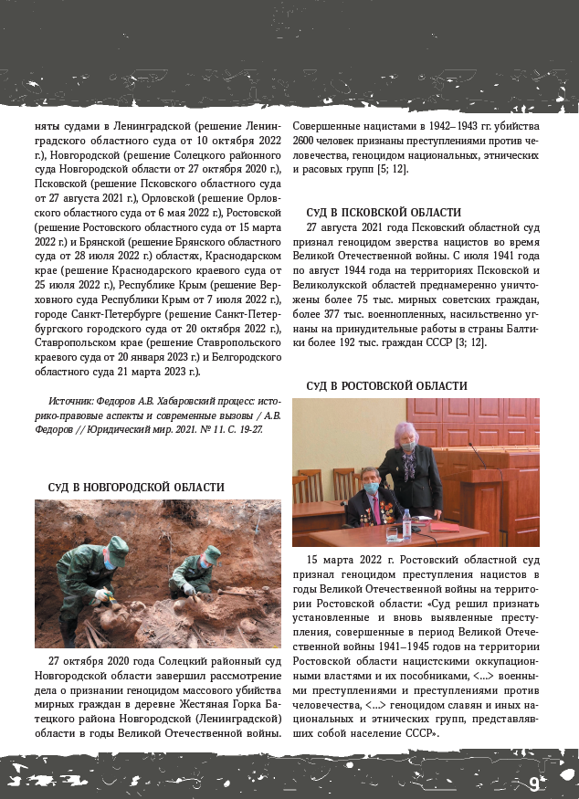

Slide 8
СТРУКТУРА
Поисковое движение России
Волонтеры Победы
Бессмертный полк России
Российское историческое общество
Российское военно-историческое общество
ГЕНЭКСПО
Федеральный проект «Без срока давности»
Всероссийская акция «День единых действий»
2.4 Навигатор по информационным ресурсам в Интернете для самостоятельного исторического поиска сведений о геноциде мирного населения и военнопленных в годы ВОВ

Slide 9
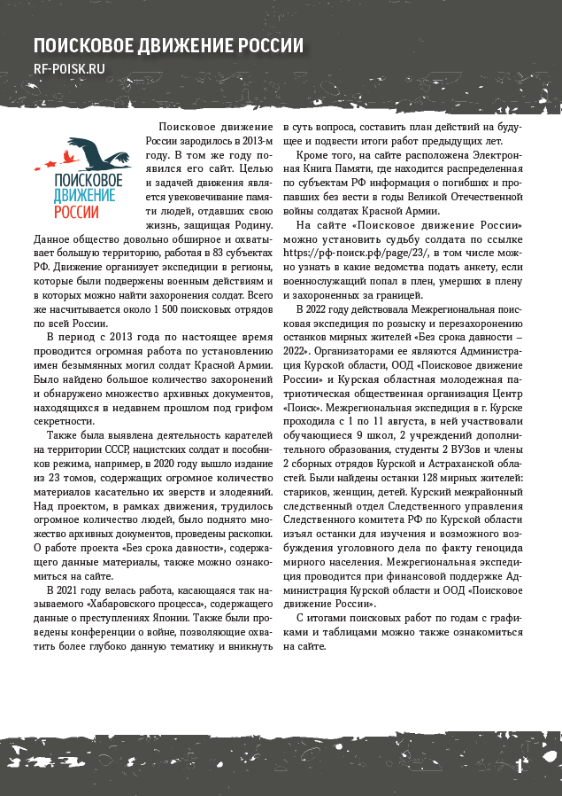
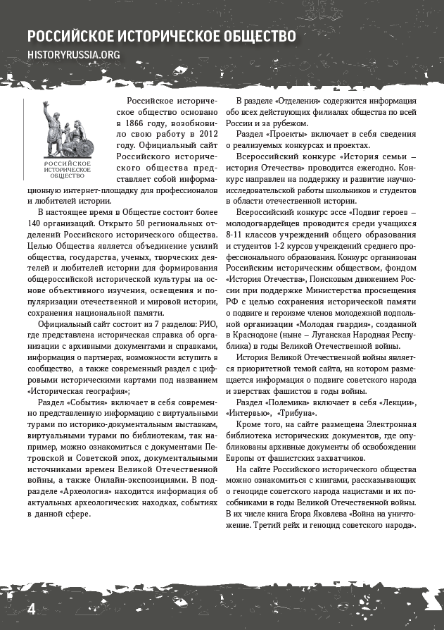

Slide 10
3. Презентации для обучающихся школ и студентов «Геноцид советских граждан со стороны нацистов и их пособников в годы Великой Отечественной войны»
8-12 лет
13-14 лет
15-16 лет
17-18 лет

Slide 12
СТРУКТУРА
Художественные фильмы
Документальные фильмы
Спектакли
Радиоспектакли
Виртуальные выставки и экскурсии
Скульптура
Музейные экспозиции
Живопись
Плакаты
4. Аннотированный каталог произведений литературы и искусства «Без срока давности»

Slide 14
СТРУКТУРА
Анализ научно-популярной литературы «Без срока давности»
Научно-популярная литература «без срока давности»
Научные видеоматериалы
5. Научно-популярная литература «Без срока давности»

Slide 15
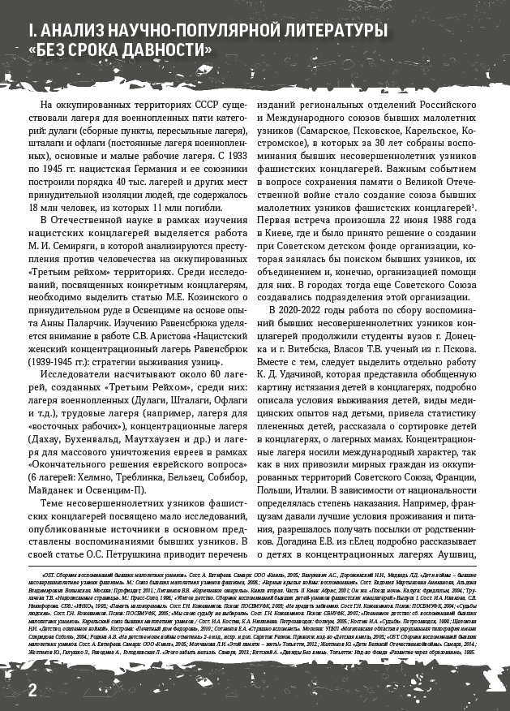
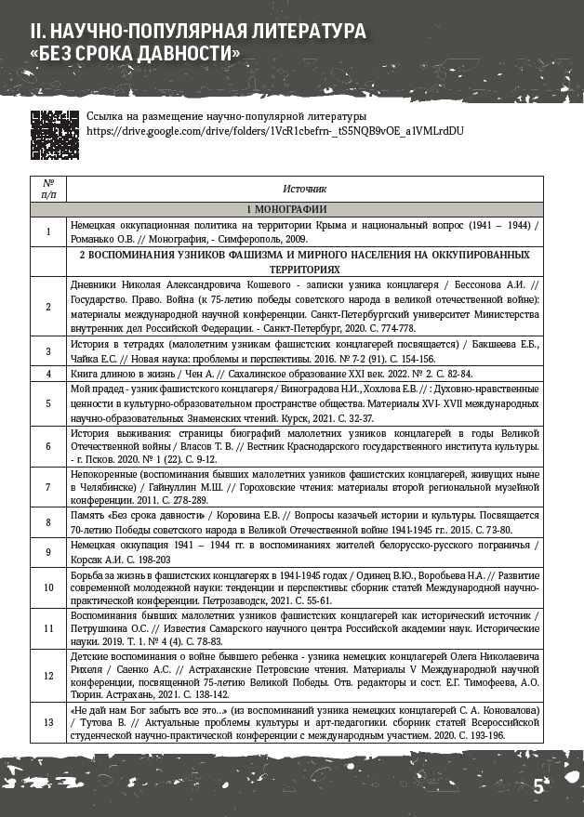

Slide 16
Фонд президентских грантов на развитие гражданского общества
Национальная родительская ассоциация
Проект
Всероссийская семейная вахта памяти
«БЕЗ СРОКА ДАВНОСТИ»
info@nra-russia.ru
ссылка для скачивания материалов интеллектуальной навигации
https://disk.yandex.ru/d/3Jm7G5x-xcUZug

